Slide 1
Análisis Estadístico de Videojuegos
Video Game Sales With Ratings

Slide 2
Análisis Exploratorio de los Datos (EDA)

Slide 3
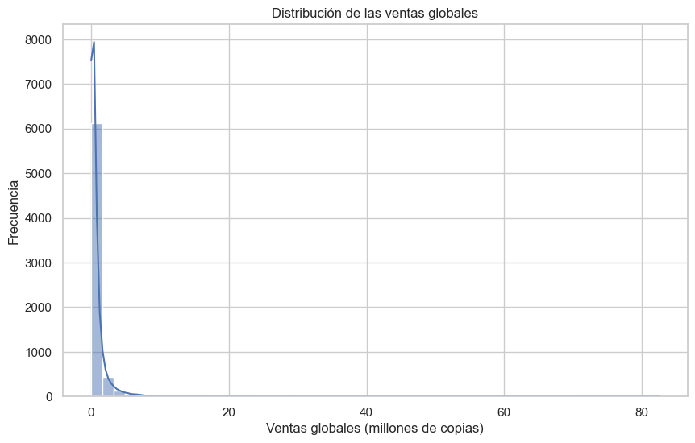
Distribución de Ventas Globales
Presenta una clara asimetría positiva.
Sugiere presencia de valores atípicos.
Motiva la consideración de transformaciones o técnicas robustas en los análisis.

Slide 4
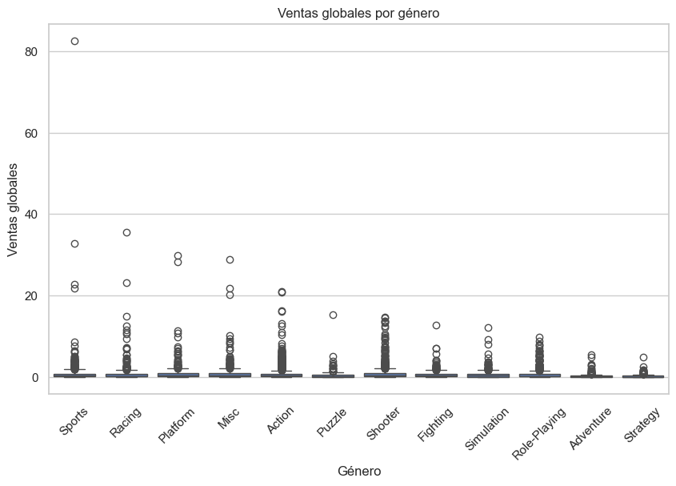
Ventas Globales por Género
Diferencias visibles en la mediana y la dispersión de ventas globales.
Primera pregunta de investigación:
¿Serán dichas diferencias estadísticamente significativas?

Slide 5

1. ¿Existen diferencias significativas en las ventas según el género?
Imágenes de FIFA, FORZA, Hollow Knight, COD, etc

Slide 6
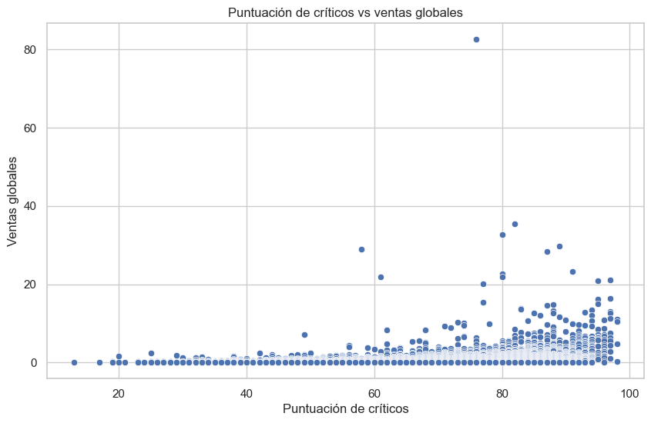
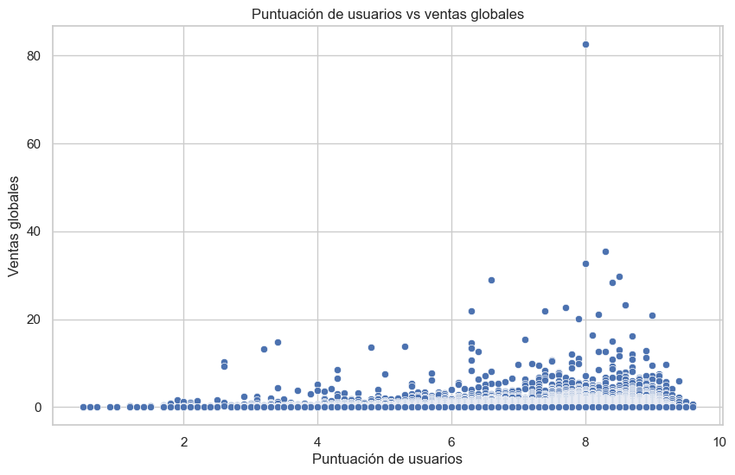
Puntuaciones de Críticos y de Usuarios vs Ventas Globales
Sugieren una relación positiva débil entre las puntuaciones y las ventas globales.
La alta variabilidad observada indica que esta relación debe ser evaluada formalmente mediante un modelo de regresión.

Slide 7
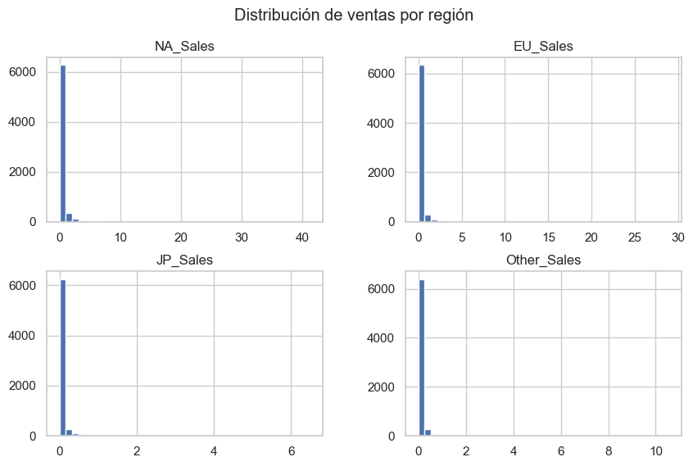
Distribución de Ventas por Región
Presentan patrones similares entre sí, con una fuerte asimetría positiva.
La similitud entre estas distribuciones sugiere una posible correlación entre las ventas regionales.

Slide 8
2. ¿Cuáles son los principales predictores de ventas?
¿Explican los ratings las ventas?
¿Son las ventas regionales tan influyentes?

Slide 9
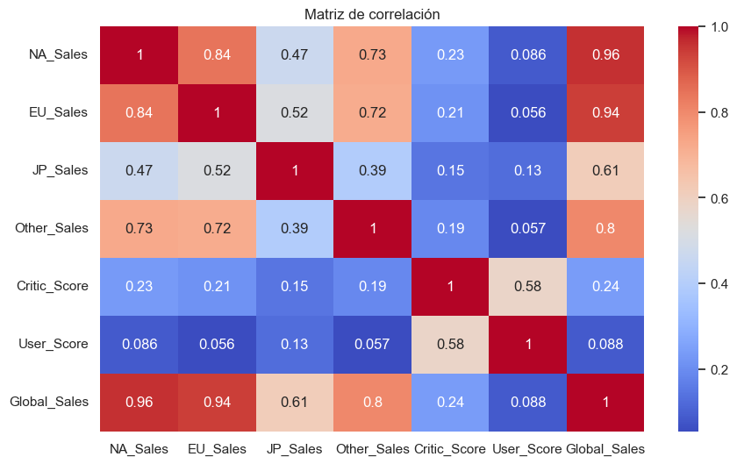
Análisis de Correlación
Alta correlación entre las ventas regionales y las ventas globales.
Relaciones moderadas entre las valoraciones y el desempeño comercial.
Se respalda el uso de técnicas de reducción de dimensionalidad, como PCA, planteado en la tercera pregunta de investigación.

Slide 10
3. ¿Existen perfiles diferenciados de videojuegos?
¿Podemos identificar segmentos de mercado con perfiles distintos mediante clustering?

Slide 11
Preguntas de Investigación
1. ¿Existen diferencias significativas en las ventas según el género?

Slide 12
1. ¿Existen diferencias significativas en las ventas según el género?
El análisis exploratorio reveló diferencias visibles en la mediana y dispersión de ventas entre géneros. Ahora evaluaremos si estas diferencias son estadísticamente significativas.
Formulación de hipótesis:
Hipótesis nula: Las ventas globales promedio son iguales para todos los géneros de videojuegos.
Hipótesis alternativa: Al menos un género presenta una media de ventas globales significativamente diferente de los otros.

Slide 13
1. ¿Existen diferencias significativas en las ventas según el género?
Independencia:
Cada observación corresponde a un videojuego distinto, por lo que se asume independencia entre observaciones.
Normalidad por Grupo
Homogeneidad de las Varianzas

Slide 14
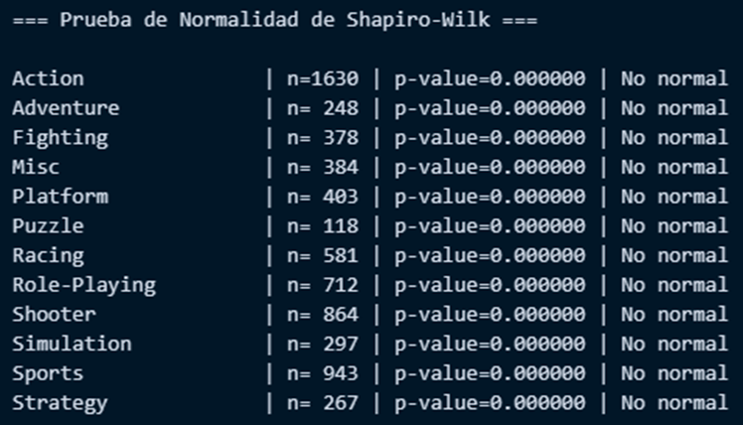
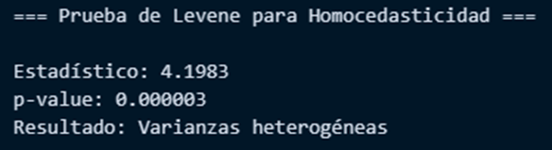
1. ¿Existen diferencias significativas en las ventas según el género?
Normalidad por Grupo
No se cumple la normalidad en los grupos de géneros
Homogeneidad de las Varianzas
Las varianzas en los géneros son heterogéneas

Slide 15
1. ¿Existen diferencias significativas en las ventas según el género?
Los datos son:
Independientes
Heterogéneos
No cumplen la normalidad
Prueba Seleccionada:
Kruskal-Wallis

Slide 16
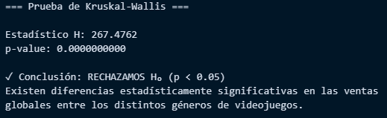
1. ¿Existen diferencias significativas en las ventas según el género?
Test Kruskal-Wallis:
Si p_value < 0.05 rechazamos la hipotesis nula

Slide 17
Preguntas de Investigación
2. ¿Cuáles son los principales predictores de ventas?

Slide 18
Preguntas de Investigación
3. ¿Existen perfiles diferenciados de videojuegos?

